Slide 1
Tata Kelola Badan Peradilan Umum
Menuju Pengadilan Yang Modern
Oleh
DIREKTUR JENDERAL BADAN PERADILAN UMUM
BAPAK Dr. H. HERRI SWANTORO, S. H., M. H.

Slide 2
Dasar Hukum Standar Pelayanan
Undang-undang Nomor 14 Tahun 2008 tentang Keterbukaan Informasi Publik;
Undang-undang Nomor 25 Tahun 2009 tentang Pelayanan Publik;
Peraturan Pemerintah Republik Indonesia Nomor 96 Tahun 2012 tentang Pelaksanaan Undang-undang Nomor 25 Tahun 2009 tentang pelayanan publik;
Keputusan Ketua Mahkamah Agung Republik Indonesia Nomor 026/KMA/SK/II/2012 tentang Standar Pelayanan Peradilan;
Keputusan Ketua Mahkamah Agung Republik Indonesia Nomor 1-144/KMA/SK/I/2011 tentang Pedoman Pelayanan Informasi di Pengadilan;
Peraturan Mahkamah Agung RI Nomor 3 tahun 2018 tentang Administrasi Perkara di Pengadilan Secara Elektronik;
Peraturan Menteri Pendayagunaan Aparatur Negera dan Reformasi Birikrasi Republik Indonesia Nomor 15 Tahun 2014 tentang Pedoman Standar Pelayanan;
Peraturan Menteri Pendayagunaan Aparatur Negera dan Reformasi Birikrasi Republik Indonesia Nomor 14 tahun 2014 tentang Pedoman Penyusunan Survei Kepuasan Masyarakat Unit Penyelenggara Pelayanan Publik

Slide 3
Keputusan Direktur Jenderal Badan Peradilan Umum Mahkamah Agung Republik Indonesia Nomor : 1586/DJU/SK/PS01/9/2015 tentang Pedoman Standar Pelayanan Pemberian Informasi Publik Untuk Masyarakat Pencari Keadilan dan Standar Meja Informasi di Pengadilan;
Surat Keputusan Direktur Jenderal Badan Peradilan Umum 77/DJU/SK/HM.02.3/2/2018 Tentang Standar Pedoman Pelayanan Terpadu Satu Pintu (PTSP) Pada Pengadilan Tinggi dan Pengadilan Negeri

Slide 4
Mahkamah Agung memiliki visi “Terwujudnya Badan Peradilan Indonesia Yang Agung”. Khusus untuk Badan Peradilan Umum maka visi tersebut diterjemahkan menjadi “Terwujudnya Badan Peradilan Umum Yang Agung”. Salah satu misi yang ditetapkan untuk mendorong terwujudnya visi dimaksud adalah SKM, PTSP, E-court dan Pelayanan Prima kepada masyarakat pencari keadilan.

Slide 5
Seiring kemajuan teknologi dan tuntutan masyarakat dalam hal pelayanan, unit penyelenggara pelayanan publik dituntut untuk memenuhi harapan masyarakat dalam melakukan perbaikan pelayanan
Pelayanan publik yang dilakukan oleh Pengadilan saat ini belum memenuhi harapan masyarakat. Salah satu upaya yang harus dilakukan dalam perbaikan pelayanan publik adalah melakukan Survei Kepuasan Masyarakat kepada pengguna layanan.

Slide 6
1. SURVEI KEPUASAN MASYARAKAT
Pengukuran secara komprehensif kegiatan tentang tingkat kepuasan masyarakat yang diperoleh dari hasil pengukuran atas pendapat masyarakat dalam memperoleh pelayanan dari penyelenggara pelayanan publik.

Slide 7
TUJUAN = Untuk Mengukur kepuasan masyarakat sebagai pengguna layanan dalam rangka meningkatkan kualitas penyelenggaraan pelayanan publik
SASARAN =
Mendorong partisipasi masyarakat sebagai pengguna layanan dalam menilai kinerja penyelenggara pelayanan.
Mendorong penyelenggara pelayanan untuk meningkatkan kualitas pelayanan.
Mendorong penyelenggara pelayanan menjadi lebih inovatif dalam menyelenggarakan pelayanan publik.

Slide 8
Ruang lingkup Survei Kepuasan Masyarakat meliputi:
Persyaratan
Prosedur
Waktu Pelayanan
Biaya/tarif
Produk Spesifikasi Jenis layanan
Komptensi Pelaksana
Perilaku Pelaksana
Maklumat Pelayanan
Penanganan Pengaduan, Saran dan Masukan

Slide 9
PELAKSANAAN SURVEI
Tahap Perencanaan
Persiapan
Pelaksanaan
Pengolahan
Penyajian hasil Survei

Slide 10
TEKNIK SKM
Kuesioner :
Wawancara tatap Muka
Pengisian Sendiri (Melalui Surat)
Elektronik (Internet/e-survey)
Focus Group Discussion (FGD)/Diskusi Kelompok Terfokus
Wawancara tidak berstruktur melalui wawancara
mendalam/interview.

Slide 11
HASIL PENGOLAHAN SKM
Mengetahui kelemahan atau kekuatan unit penyelenggara pelayanan
Mengukur secara berkala penyelenggaraan pelayanan yang dilaksanakan unit penyelenggara pelayanan
Feedback dalam memperbaiki pelayanan
Bahan penetapan kebijakan dalam perbaikan pelayanan
Partisipasi aktif masyarakat dalam penyelenggaraan pelayanan publik

Slide 12
2. Pelayanan Terpadu Satu Pintu (PTSP)

Slide 13
Pelayanan Terpadu Satu Pintu, yang selanjutnya disingkat PTSP adalah pelayanan secara terintegrasi dalam satu kesatuan proses dimulai dari tahap permohonan sampai dengan tahap penyelesaian produk pelayanan melalui satu pintu.

Slide 14
FOKUS PADA PELAYANAN PUBLIK
Layanan
Memberikan manfaat yang dibutuhkan pengguna pengadilan
Mengapa Layanan Penting
Dalam rangka pelaksanaan ketentuan peraturan perundang- undangan dalam hal pelayanan publik
Fokus Layanan
Cepat
Akurat
Aman
Ramah
Nyaman

Slide 15
KENAPA HARUS TERPADU?
Pelayanan publik terpadu bertujuan:
Memberikan perlindungan dan kepastian hukum kepada masyarakat
Memperpendek proses pelayanan
Mewujudkan proses pelayanan yang cepat, mudah, murah, transparan, pasti, dan terjangkau
Mendekatkan dan memberikan pelayanan yang lebih luas kepada masyarakat

Slide 16
MANFAAT PTSP
Bagi Masyarakat:
Dengan PTSP Masyarakat dapat memperoleh pelayanan publik yang lebih baik serta mendapat kepastian dan jaminan hukum dari formalitas yang dimiliki.
Bagi Pengadilan:
Mengurangi beban administratif;
Terbangunnya citra yang lebih baik;
Mencegah sejak dini terjadinya KKN dan pungutan liar;
Mempercepat waktu pelayanan:
Menekan biaya pelayanan;
Menyederhanakan persyaratan;

Slide 17
PRINSIP PTSP
Keterpaduan;
Ekonomis;
Koordinasi;
Pendelegasian atau pelimpahan wewenang;
Akuntabilitas; dan
Aksesibilitas.

Slide 18
PENGADILAN WAJIB MENERAPKAN:
MAKLUMAT PELAYANAN;
pernyataan tertulis yang berisi keseluruhan rincian kewajiban dan janji yang terdapat dalam Standar Pelayanan.
STANDAR PELAYANAN
tolok ukur yang dipergunakan sebagai pedoman penyelenggaraan pelayanan dan acuan penilaian kualitas pelayanan sebagai kewajiban dan janji penyelenggara kepada masyarakat dalam rangka pelayanan yang berkualitas, cepat, mudah, terjangkau, dan terukur.
1. Permenpan RB.Nomor 15 Tahun 2014 tentang Standar Pelayanan
2. Keputusan Ketua Mahkamah Agung RI. Nomor 026/KMA/SK/II/2012 tanggal 9 Februari 2012 tentang Standar Pelayanan Peradilan;

Slide 19
Contoh Meja Pelayanan Terpadu Satu Pintu (PTSP)

Slide 20
3. e-court
Peraturan Mahkamah Agung RI Nomor 3 Tahun 2018
tentang
Administrasi Perkara
di Pengadilan Secara Elektronik

Slide 21
PERTIMBANGAN
Pengadilan berusaha mengatasi segala hambatan dan rintangan untuk dapat tercapainya peradilan yang sederhana, cepat dan biaya ringan (ps 4 (2) UU 48 Tahun 2009);
Tuntutan pencari keadilan dan perkembangan zaman mengharuskan pelayanan administrasi perkara di pengadilan berbasis teknologi informasi;
MA dapat mengatur lebih lanjut hal-hal yang diperlukan bagi kelancaran penyelenggaraan peradilan
Tuntutan Survei Kemudahan Berusaha

Slide 22
Latar Belakang
2012 PERMA No. 3
2015
Rekomendasi Temuan BPK
Perintah Ketua Mahkamah Agung Nomor 23.a/KMA/HK.01/IV/2015
SEMA No. 1 2016
2017 Rekomendasi Temuan BPK
PERMA 3 Th. 2018 Pasal 8
2018 122/KMA/SK/VII/2018
Biaya Proses Penyelesaian Perkara dan pengelolaannya pada mahkamah agung dan badan peradilan di bawahnya
tanggal 15 April 2015
TENTANG PENGHENTIAN PENGGUNAAN BIAYA PROSES PENYELESAIAN PERKARA YANG TIDAK SESUAI DENGAN KETENTUAN PERMA NO. 3 TAHUN 2012
Pembayaran Panjar Biaya perkara ditujukan ke rekening pengadilan pada bank melalui saluran pembayaran elektronik yang tersedia
Tentang pedoman tata kelola penggunaan terdaftar disistem informasi pengadlan

Slide 23
SUBSTANSI POKOK
Kehadiran Peraturan pendukung sebagai landasan/payung hukum dalam layanan peradilan berbasis elektronik.
Peraturan Pendukung Tidak menghapus/menganulir norma yang berlaku, namun menambah atau menyempurnakan.
Memberikan kewenangan kepada pengadilan untuk menerima pendaftaran perkara dan pembayaran panjar biaya secara elektronik
Memberikan kewenangan kepada Jurusita pengadilan untuk menyampaikan panggilan secara elektronik
Mengatur pengguna terdaftar yang dapat melakukan pendaftaran perkara secara elektronik

Slide 24
LINGKUP ADMINISTRASI PERKARA SECARA ELEKTRONIK
Keberlakuan
Berlaku bagi perkara perdata/agama/tata usaha militer/tata usaha negara dengan menggunakan sistem elektronik yang berlaku di masing-masing lingkungan peradilan.
Jenis Proses
penerimaan gugatan/permohonan,
jawaban,
replik, duplik dan kesimpulan,
pengelolaan, penyampaian dan penyimpanan dokumen
Konsekuensi : Perma ini tidak sekedar mengatur pendaftaran secara elektronik, namun juga membuka jalan untuk dilaksanakannya persidangan secara elektronik.

Slide 25
PENGGUNA TERDAFTAR
Pendaftaran akun pengguna terdaftar dilaksanakan dengan ketentuan sebagai berikut:
Pendaftaran akun pengguna ECourt tidak dikenakan biaya.
Pengguna terdaftar harus membaca dan menyetujui syarat dan ketentuan pengguna terdaftar ECourt sebelum melakukan pendaftaran.
Pengguna terdaftar bertanggung jawab sepenuhnya atas kebenaran dan akurasi informasi yang dimasukan ke dalam aplikasi ECourt.

Slide 26
HAK DAN KEWAJIBAN PENGGUNA TERDAFTAR
Pengguna terdaftar berhak untuk menggunakan layanan administrasi perkara secara elektronik dengan segala fitur pendukungnya yang terdiri dari:
Melakukan pendaftaran perkara secara elektronik.
Melakukan pembayaran dan penambahan panjar biaya perkara serta menerima pengembalian sisa panjar biaya perkara secara elektronik.
Menggunakan fasilitas pemanggilan, pemberitahuan, pengiriman jawaban, replik, duplik dan kesimpulan, pengelolaan, penyampaian dan penyimpanan dokumen perkara secara elektronik.
Memantau perkembangan perkara terdaftar
Menerima salinan putusan/penetapan secara elektronik

Slide 27
HAK DAN KEWAJIBAN PENGGUNA TERDAFTAR
Pengguna terdaftar wajib untuk tunduk pada syarat dan ketentuan penggunaan aplikasi ECourt.
Pelanggaran terhadap syarat dan ketentuan penggunaan aplikasi ECourt dapat mengakibatkan Pengguna Terdaftar kehilangan hak aksesnya terhadap aplikasi Ecourt, sanksi yang diberikan oleh Mahkamah Agung dalam bentuk:
Sanksi ringan berupa teguran;
Sanksi sedang berupa pencabutan hak akses untuk sementara;
Sanksi berat berupa pencabutan hak akses secara permanan sesuai dengan bobot dan dampak pelanggaran yang ditemukan terhadap integritas aplikasi ECourt.

Slide 28
PENGGUNA TERDAFTAR
Advokat
Persyaratan (ps 4 (3))
KTP;
Kartu keanggotaan advokat; dan
bukti berita acara sumpah advokat oleh pengadilan tinggi
Pendaftaran melalui Sistim Informasi Pengadilan (ps 4 (4)) -> Dikelola oleh Mahkamah Agung secara terpusat.
Non Advokat
Akan diatur lebih lanjut oleh Mahkamah Agung (ps 4 (2))
Pengguna Terdaftar, akses terhadap fasilitas administrasi pengadilan secara elektronik berikut fitur pendukungnya (Ps 5)
Pengguna tidak terdaftar, akses terbatas sepanjang ketentuan hak keterbukaan informasi pengadilan

Slide 29
DOMISILI ELEKTRONIK
Domisili para pihak berupa alamat surat elektronik dan/atau nomor telepon seluler yang telah terverifikasi.
Akan ada mekanisme verifikasi
Pengguna Terdaftar otomatis terverifikasi dan dianggap memilih domisili pada alamat surat elektronik / nomor telepon seluler yang telah terverifikasi.
Tidak diperlukan lagi pengiriman fisik, panggilan sudah dianggap sah apabila sudah terkirim ke domisili elektronik para pihak dalam tenggang waktu yang ditentukan undang-undang. (pasal 13(2) jo pasal 15)
Apabila diperlukan panggilan asli diserahkan pada saat para pihak hadir di persidangan.

Slide 30
PEMBAYARAN PENJAR PERKARA
Pembayaran panjar biaya perkara ditujukan ke rekening pengadilan pada bank melalui saluran pembayaran elektronik menggunakan virtual account yang tersedia.
Masa berlaku virtual account adalah maksimal 24 jam setelah menerima taksiran panjar biaya perkara secara elekronik
Jika lewat 24 jam belum dilakukan pembayaran maka Virtual Account tersebut tidak dapat digunakan dan Pengguna Terdaftar wajib melakukan pendaftaran perkara ulang
Terhadap pendaftaran perkara yang pembayaran dilakukan diluar jam kerja maka, pendaftaran perkara akan diproses pada jam kerja pengadilan

Slide 31
IMPLEMENTASI ECOURT PADA PENGADILAN https://ecourt.mahkamahagung.go.id

Slide 32
Adalah layanan bagi Pengguna Terdaftar untuk Pendaftaran Perkara Secara Online, Mendapatkan Taksiran Panjar Biaya Perkara secara online, Pembayaran secara online dan Pemanggilan yang dilakukan dengan saluran elektronik.
e-Filing (Pendaftaran Perkara Online di Pengadilan)
e-Payment (Pembayaran Panjar Biaya Perkara Online)
e-Summons (Pemanggilan Pihak secara online)

Slide 33
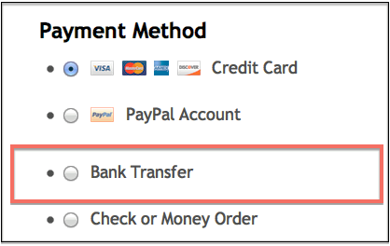
Akses Terbatas pada
Pengguna Terdaftar
Pembayaran Multichanel dengan
virtual account
Pemanggilan Secara
Elektronik

Slide 34
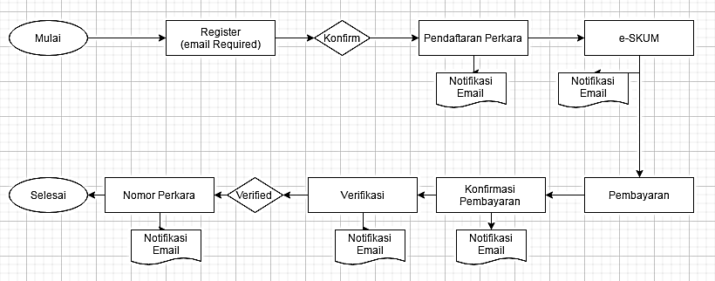
PROSES KERJA

Slide 35
Data Pengadilan Aktif Pengguna Ecourt

Slide 39
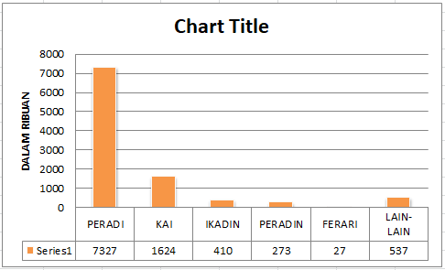
STATISTIK ORGANISASI PENGGUNA TERDAFTAR
Jumlah Pengguna Terdaftar
10.198

Slide 40
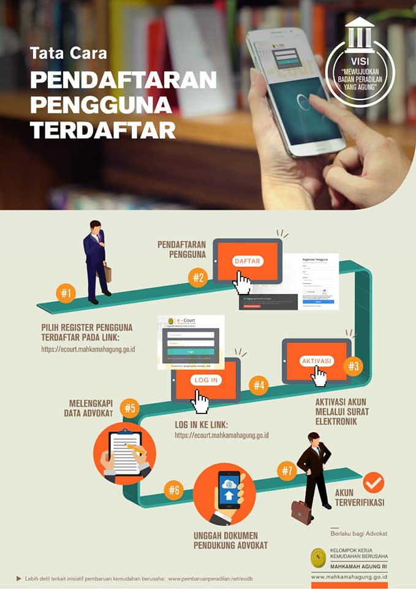
PENDAFTARAN PENGGUNA
Pilih Register Pengguna.
Pendaftaran Pengguna
Aktivasi Akun melalui E-Mail
Login ke Aplikasi E-Court
Melengkapi Data Advokat
Unggah Dokumen Pendukung Advokat
Akun Terverifikasi

Slide 41
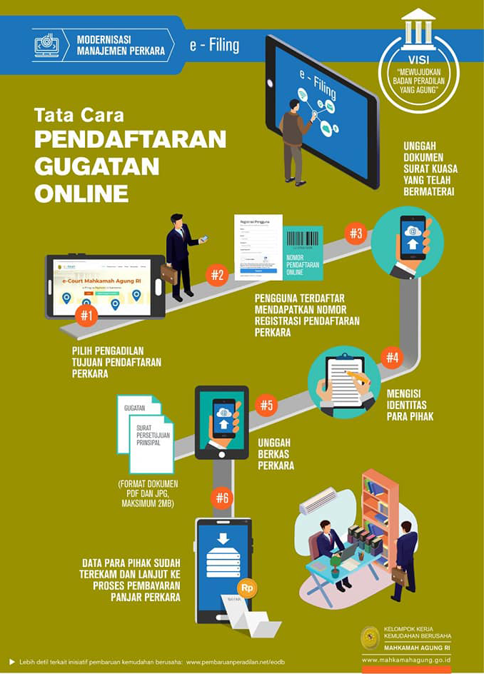
PENDAFTARAN PERKARA
Pilih Pengadilan Tujuan Pendaftaran.
Pengguna mendapatkan Nomor Registrasi Pendaftaran Perkara
Unggah Dokumen Surat Kuasa Bermaterai
Mengisi Identitas Para Pihak
Unggah Berkas Perkara
Data Pihak sudah terekam dan Lanjut ke Proses Pembayaran Panjar Perkara

Slide 42
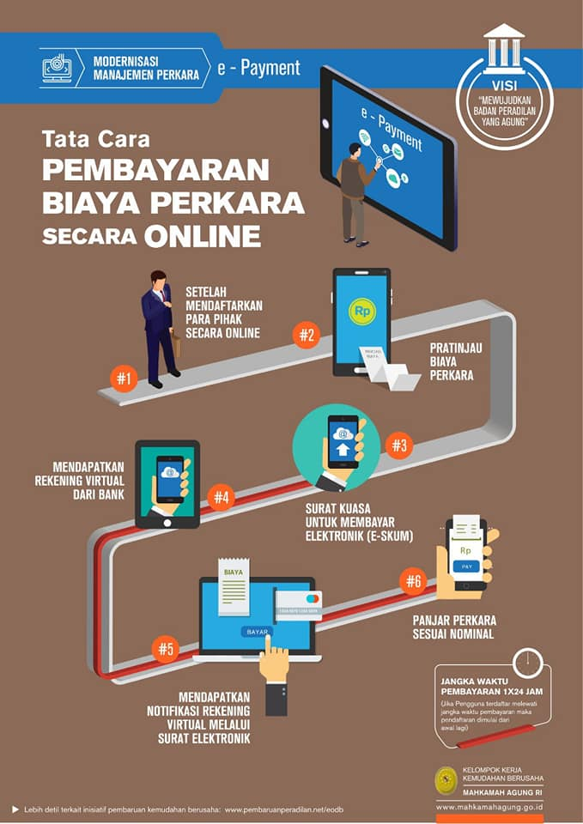
PEMBAYARAN PANJAR ONLINE
Setelah mendaftarkan para pihak secara online
Pratinjau biaya perkara
Mendapatkan Surat Kuasa Untuk Membayar (E-SKUM)
Mendapatkan Rekening Virtual dari Bank
Mendapatkan notifikasi Rekening Virtual melalui E-mail
Bayar panjar perkara sesuai nominal

Slide 43
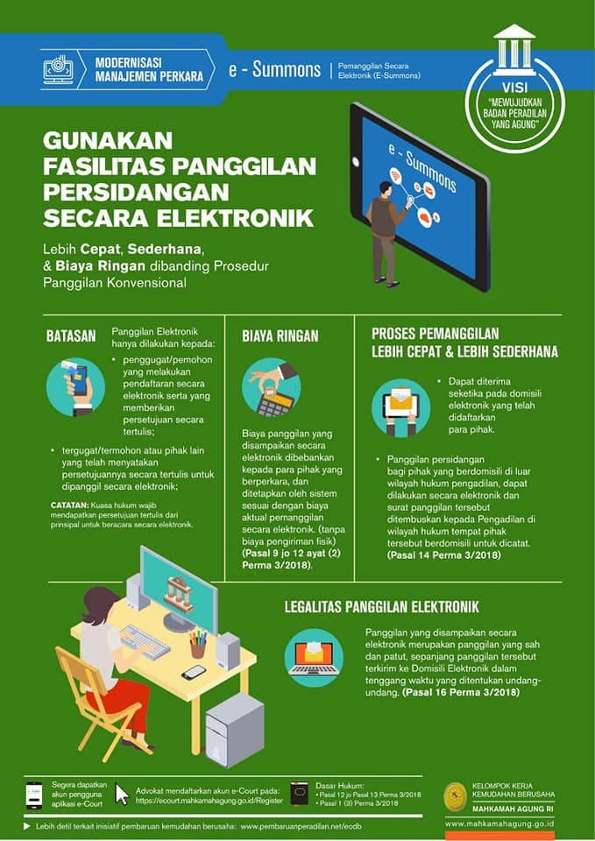
PANGGILAN PERSIDANGAN SECARA ELEKTRONIK
Biaya ringan
Proses pemanggilan lebih cepat dan sederhana

Slide 44
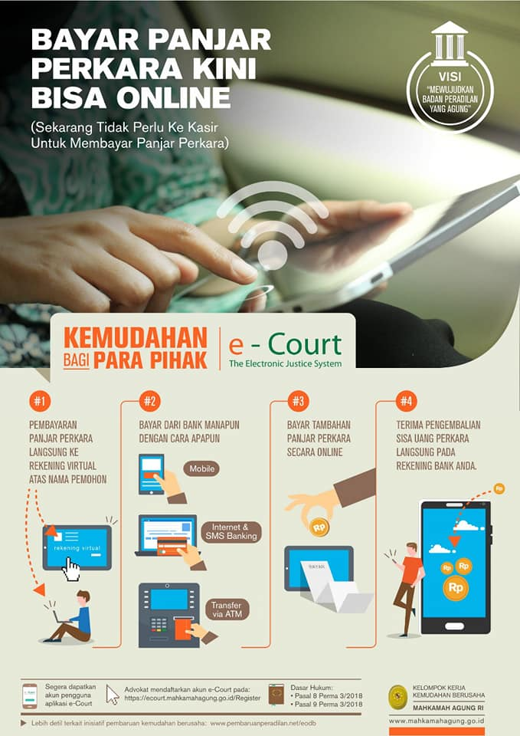
BAYAR PANJAR PERKARA SECARA ONLINE DAN KEMUDAHAN BAGI PIHAK
Pembayaran panjar perkara langsung ke Rekening Virtual atas nama pemohon
Bayar dengan Bank manapun dengan cara apapun
Bayar tambahan panjar perkara secara online
Terima pengembalian sisa uang perkara langsung pada rekening bank

Slide 45
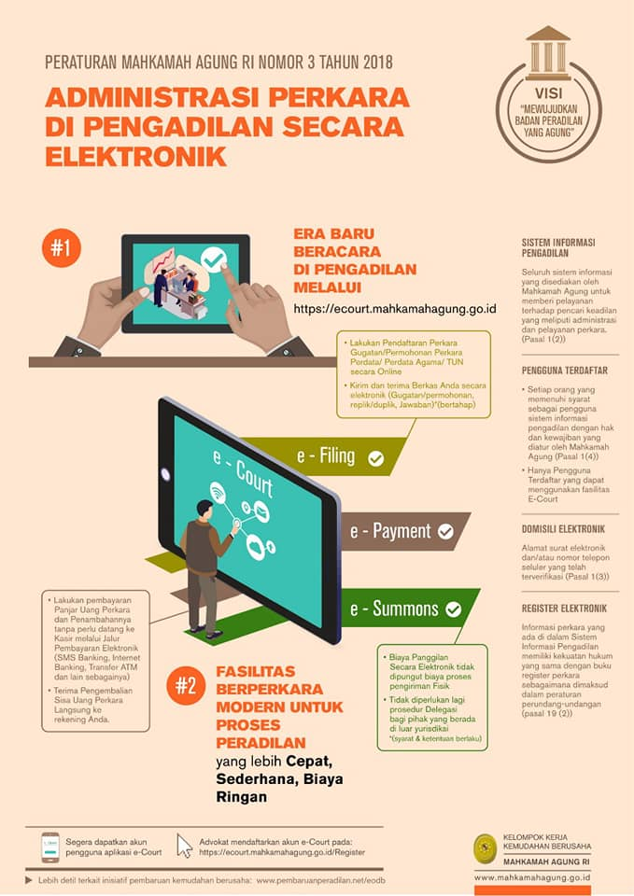
FOKUS ADMINISTRASI PERKARA SECARA ELEKTRONIK
Era baru beracara di pengadilan melalui https://ecourt.mahkamahagung.go.id
Fasilitas berperkara modern untuk proses peradilan yang lebih cepat, sederhana dan biaya ringan
E-Filing
E-Payment
E-Summons

Slide 46
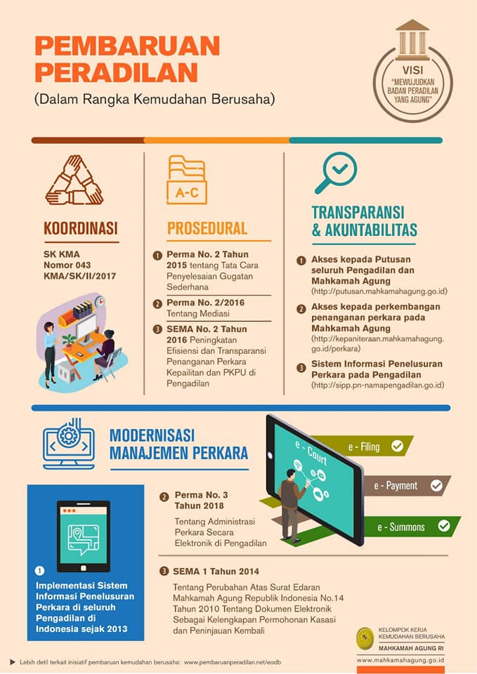
DUKUNGAN PEMBAHARUAN PERADILAN
(Dalam Rangka Kemudahan Berusaha)
Koordinasi
SK KMA Nomor 043/KMA/SK/II/2017
Prosedural
Perma Nomor 2 Tahun 2015
Perma Nomor 2 Tahun 2016
SEMA Nomor 2 Tahun 2016
Transparansi & Akuntabilitas
Akses kepada Putusan seluruh Pengadilan dan MA
Akses terhadap perkembangan penanganan perkara pada MA
Sistem Informasi Penelusuran Perkara pada Pengadilan
Modernisasi Manajemen Perkara
Implementasi SIPP di seluruh pengadilan sejak 2013
Perma 3 Tahun 2018
SEMA 1 Tahun 2014

Slide 47
BANK PENYEDIA LAYANAN PEMBAYARAN
Untuk kelancaran dalam mendukung program e-Court Mahkamah Agung RI bekerja sama dengan Bank Pemerintah dalam hal manajemen Pembayaran Biaya Panjar Perkara . Dalam Hal ini Bank yang telah ditunjuk menyediakan Virtual Account (Nomor Pembayaran) sebagai sarana pembayaran kepada Pengadilan tempat mendaftar perkara
Bank BNI
Bank BNI Syariah
Bank Mandiri
Bank Mandiri Syariah
Bank BTN
Bank BRI

Slide 48
HUBUNGI KAMI
Pertanyaan dan Saran dapat dikirimkan melalui Biro Hukum dan Hubungan Masyarakat‎ Mahkamah Agung RI

Slide 49
4. Pelayanan Prima
Meningkatkan layanan publik tanpa berbelit menjadi pekerjaan rumah tangga yang paling utama, peningkatan ini kualitas pelayanan publik perlu terus ditingkatkan untuk memenuhi hak-hak masyarakat mendapatkan pelayanan yang baik tanpa berbelit. Semakin baik pelayanan publiknya semakin tinggi pula kemampuan suatu pengadilan dalam mengolah kinerja SDM yang ada. Memperbaiki pelayanan publik dengan menerapkan kedisiplinan adalah yang diharapkan masyarakat, ketika sikap disiplin diterapkan masyarakat akan mendapatkan layanan publik yang lebih baik lagi.

Slide 50
Dalam penyusunan, penetapan, dan penerapan Standar Pelayanan dilakukan dengan memperhatikan prinsip:
Sederhana. Standar Pelayanan yang mudah dimengerti, mudah diikuti, mudah dilaksanakan,mudah diukur, dengan prosedur yang jelas dan biaya terjangkau bagi masyarakat maupun penyelenggara;
Partisipatif. Penyusunan Standar Pelayanan dengan melibatkan masyarakat dan pihak terkait untuk membahas bersama dan mendapatkan keselarasan atas dasar komitmen atau hasil kesepakatan;
Akuntabel. Hal-hal yang diatur dalam Standar Pelayanan harus dapat dilaksanakan dan dipertanggungjawabkan kepada pihak yang berkepentingan;
Berkelanjutan. Standar Pelayanan harus terus-menerus dilakukan perbaikan sebagai upaya peningkatan kualitas dan inovasi pelayanan;
Transparansi. Standar Pelayanan harus dapat dengan mudah diakses oleh masyarakat;
Keadilan. Standar Pelayanan harus menjamin bahwa pelayanan yang diberikan dapat menjangkau semua masyarakat yang berbeda status ekonomi, jarak lokasi geografis, dan perbedaan kapabilitas fisik dan mental

Slide 51
Standar Pelayanan Pengadilan ini adalah standar pelayanan yang bersifat nasional dan memberikan pedoman bagi semua badan peradilan di semua lingkungan peradilan pada semua tingkatan untuk menyusun Standar Pelayanan Pengadilan pada masing - masing satuan kerja.
Standar Pelayanan yang harus disusun oleh satuan kerja harus memuat:
a. Dasar hukum,
b. Sistem Mekanisme dan Prosedur
c. Jangka Waktu
d. Biaya atau tarif
e. Produk Pelayanan
f. Sarana Prasarana
g. Kompetensi Pelaksana

Slide 52
Untuk melaksanakan pelayanan publik yang prima, pengelolaannya harus dengan SDM yang terampil, berintegritas tinggi (terhindar dari kasus-kasus korupsi, disiplin, mematuhi ketentuan hukum serta memiliki etos kerja tinggi). Secara konseptual faktor utama yang menentukan kualitas kepuasan pelanggan (jasa) yang di kembangkan oleh praktisi manajemen Zeithaml, Berry dan Parasuraman meliputi :
Tangibles: keberadaan fisik pemberi pelayanan, meliputi tempat parkir, fasilitas gedung, tata letak dan tampilan barang, kenyamanan fasilitas fisik, peralatan dan perlengkapan modern.
Reliability: mencakup 2 hal pokok,yaitu konsistensi kerja (performance) dan kemampuan untuk dipercaya (dependability).Hal ini berarti pengadilan memberikan pelayanan (jasa) nya secara tepat sejak saat pertama (right in the firts time). Selain itu juga berarti bahwa pengadilan yang bersangkutan memenuhi janjinya.
Responsiveness: pelayanan yang baik harus disertai dengan tingkat keikutsertaan /keterlibatan dan daya adaptasi yang tinggi, yaitu membantu dengan segera memecahkan masalah.

Slide 53
Lanjutan.....
Competence: pelayanan yang baik harus di dasarkan kepada kecakapan/keterampilan yang tinggi.
Access: meliputi memberikan/menyediakan keinginan pelanggan dan pelayanan yang mudah dihubungi.
Courtesy: pelayanan yang baik harus disertai dengan sikap keramahan, kesopanan kepada pihak yang dilayani.
Communication: pelayanan yang baik harus didasarkan kepada kemampuan berkomunikasi yang baik dengan pihak yang di layani.
Credibility: pelayanan yang baik harus dapat memberikan rasa kepercayaan yang tinggi kepada pihak yang di layani.
Security: pelayanan yang baik harus memberikan rasa aman kepada pihak yang di layani dan membebaskan dari segala resiko atau keragu-raguan pelanggan.
Understanding The Customer: pelayanan yang baik harus didasarkan kepada kemampuan menanggapi atau rasa pengertian kepada keinginan pihak yang dilayani.

Slide 54
Pelayanan yang maksimal kepada para pencari keadilan sangat bergantung pada pimpinan dan para patugas yang ada dalam struktur organisasi disuatu pengadilan. Adapun hal lain yang mencakup implementasi teknologi harus diimbangi dengan kualitas kompetensi SDM yang baik. Jika semua pengadilan memberikan pelayanan yang baik kepada para pencari keadilan, pengadilan akan mendapatkan apresiasi yang positif dari masyarakat.

Slide 55
Terima kasih

